Slide 1
Lecteur Audio
Projet Fil Rouge
Patrick ARNAUD

Slide 2
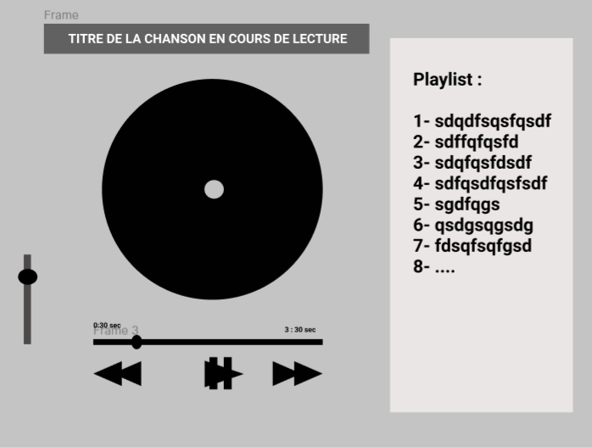
Bouton slide réglage volume
Liste des titres cliquable pour lecture
Retour début chanson / chanson précédente
Bouton lecture / Pause (se transforme au click)
Chanson suivante
Disque qui tourne quand on lance
Fréquence

